Slide 1
Real-time Video style transfer [AICP] interactive video style transfer
Ha yeon, KIM
12nd May, 2022

Slide 2
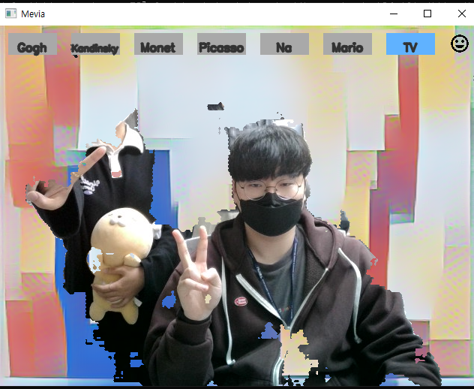

Web-cam을 사용하여 실시간으로 사람을 제외한 배경에 style-transfer를 적용하여 실시간으로 보여줌

Slide 3
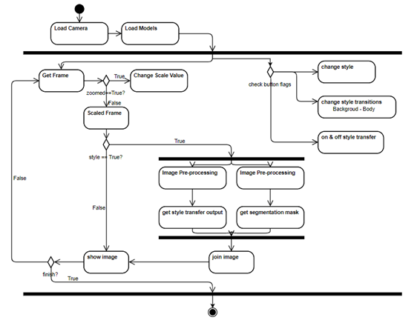
Flow chart
Style transfer model
Segmentation model

Slide 4
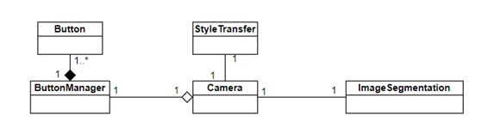
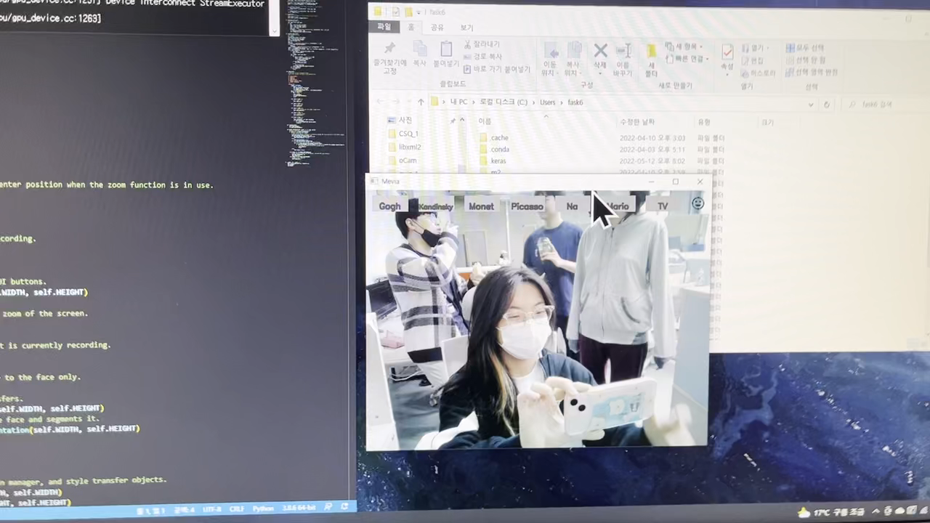
Execution

Slide 5
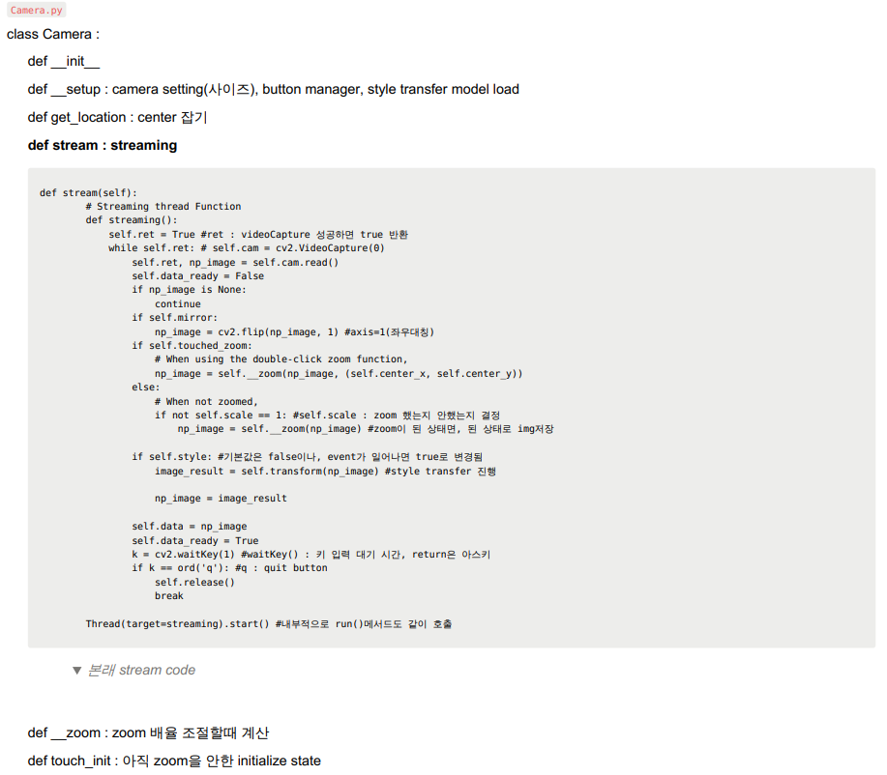
Code Review

Slide 6
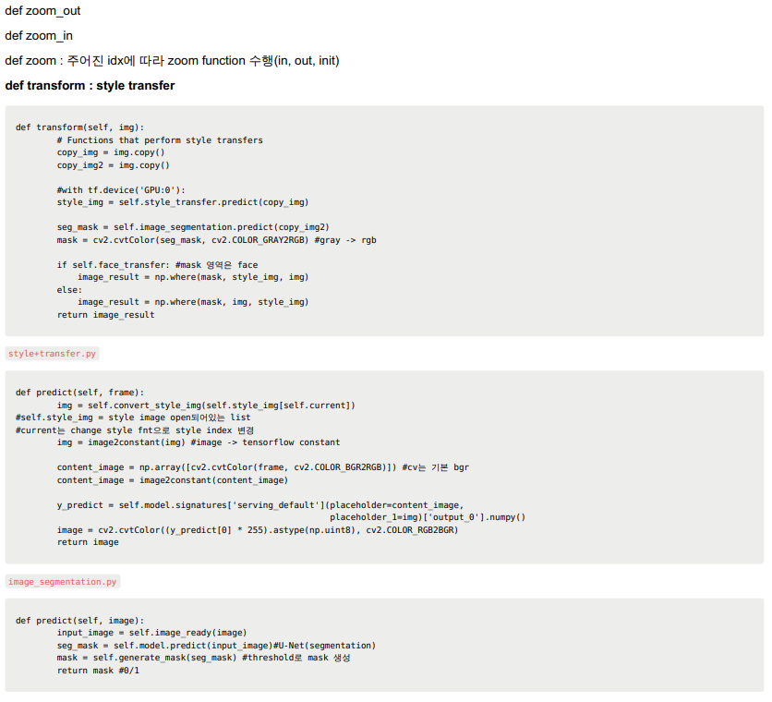
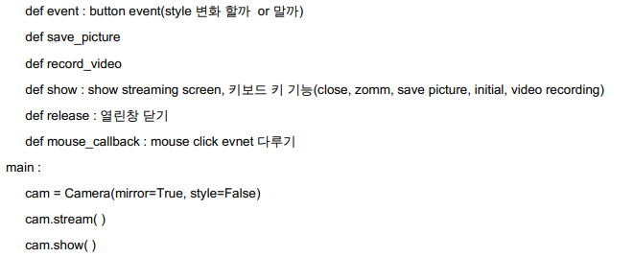
Code Review

Slide 7
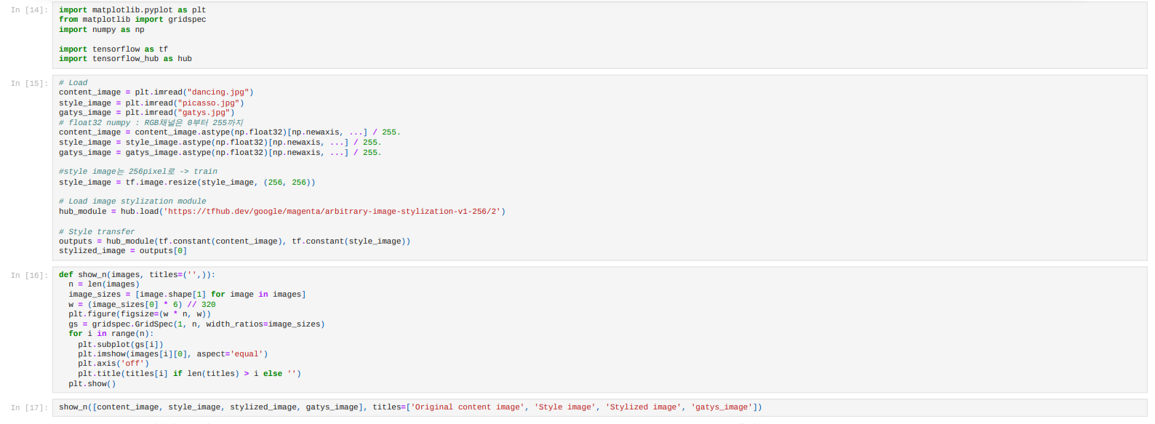
Tensorflow_hub

Slide 8
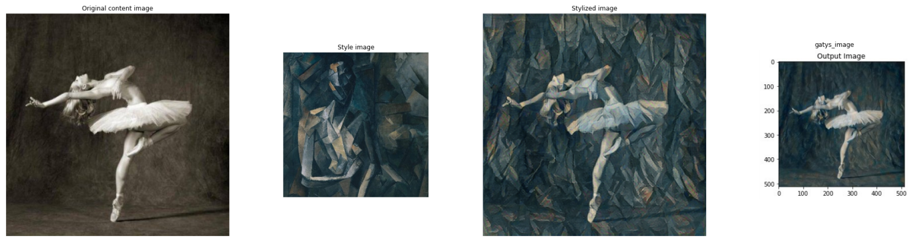
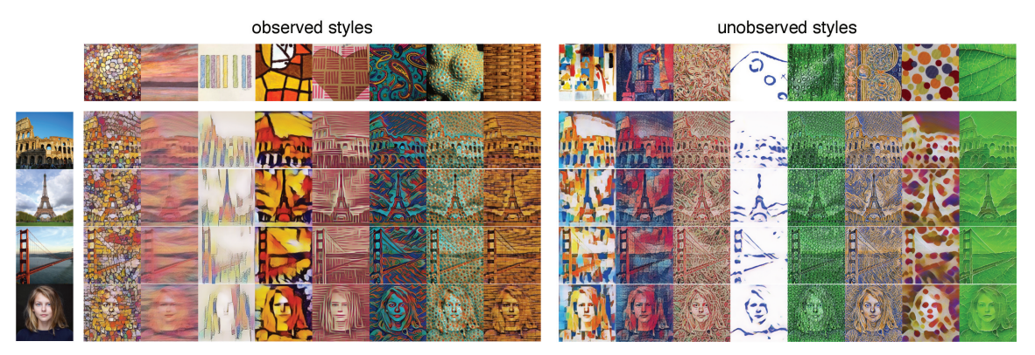
Tensorflow_hub
분석 결과 : 위 모델은 salient한 pattern을 capture 하여, 기존의 Gatys 모델보다 우글우글함이 더하고 패턴 반복이 눈에 띔.(실제로, video style transfer 진행 시에도 특정 패턴이 반복되는 것이 눈에 띄었다)
결론 : 모델이 가볍다고는 하나, content image를 Gatys보다 보존하지 못하여 아쉬움 -> optimization이 gatys보다 덜 한듯
[Reference] Exploring the structure of a real-time, arbitrary neural artistic stylization network
이 논문은 Gatys를 보다 빠르게 적용하기 위해 만든 논문
style transfer network인 T를 도입(CNN의 인코딩/디코딩 구조를 이용)
-> stylized image를 구한 후, VGG net에서
content loss(T(c)와 content), style loss(T(c)와 style)구함
2) CIN 적용

Slide 9
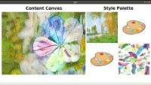
Problem & Future work
<Problem>
GPU를 사용해야 하는데, CPU 사용량 多
-> open-CV GPU 연동
2) 연구실 서버에서 카메라를 켜는 방법(VideoCapture)
-> javascript takePhoto()함수 활용
-> 고프로 RTMP 연결 방법
<Future Work>
Segmentation을 반대로(사람한테 style을 입히는 방향으로)
Mobile에서 실행하기(tf.hub 모델로)
All is your palette

Slide 10
Thank You!

